Slide 1
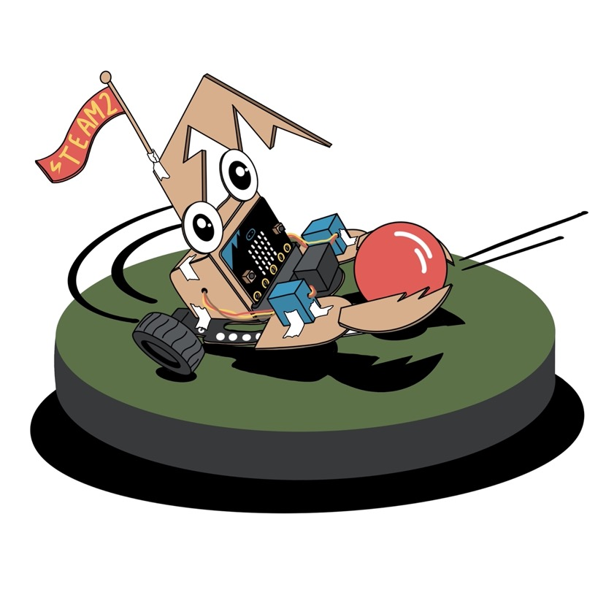
Robotball
Notes:
Gjennomføring
I dette opplegget skal elevene i utgangspunktet jobbe i par og hvert par skal lage én robot. To og to par skal etter hvert settes sammen til et lag. Lagene skal spille kamper mot hverandre i to runder, der de kan forbedre robotene mellom rundene. Det er derfor lurt å ha tenkt gjennom på forhånd antall lag ut fra antallet elever, antallet roboter dere har og passende kampoppsett. Kanskje må du f.eks. vurdere om en eller flere elever skal ha en robot alene eller om tre elever skal dele på en robot.

Slide 2




Anda
1
Starter
Bruk alle LEGO-klossene i posen for å bygge ei and.
Tid: 1 min
Notes:
Hensikt
Starteren gir en morsom start på økta og aktiviserer elevene før de skal sitte i ro en stund og programmere. Anda de ulike elevparene bygger vil stort sett være forskjellige. Slik er det også med programmeringskode. Vi bruker de samme grunnstrukturene, men måten vi setter de sammen og bygger programmet vil variere.
Hvis dere ikke har Lego-klosser, har vi lagt inn en alternativ starter som ikke krever noe utstyr på de to neste (skjulte) slidene.
Gjennomføring
Forbered en pose med legoklosser til hvert elevpar. Hver pose skal inneholde legoklossene:
To gule 2×2
En gul 1×2
En gul 2×4
To røde 2×4
Eventuelt: Dersom du har klistremerker av øyne kan disse klistres på hver side av den ene gule legoklossen (størrelse 2×2) slik som på bildet.
Del elevene inn i parene de skal jobbe i gjennom opplegget. Gi hvert par en pose med legoklosser. De får ett minutt på å bruke alle legoklossene i posen til å bygge en and.

Slide 3


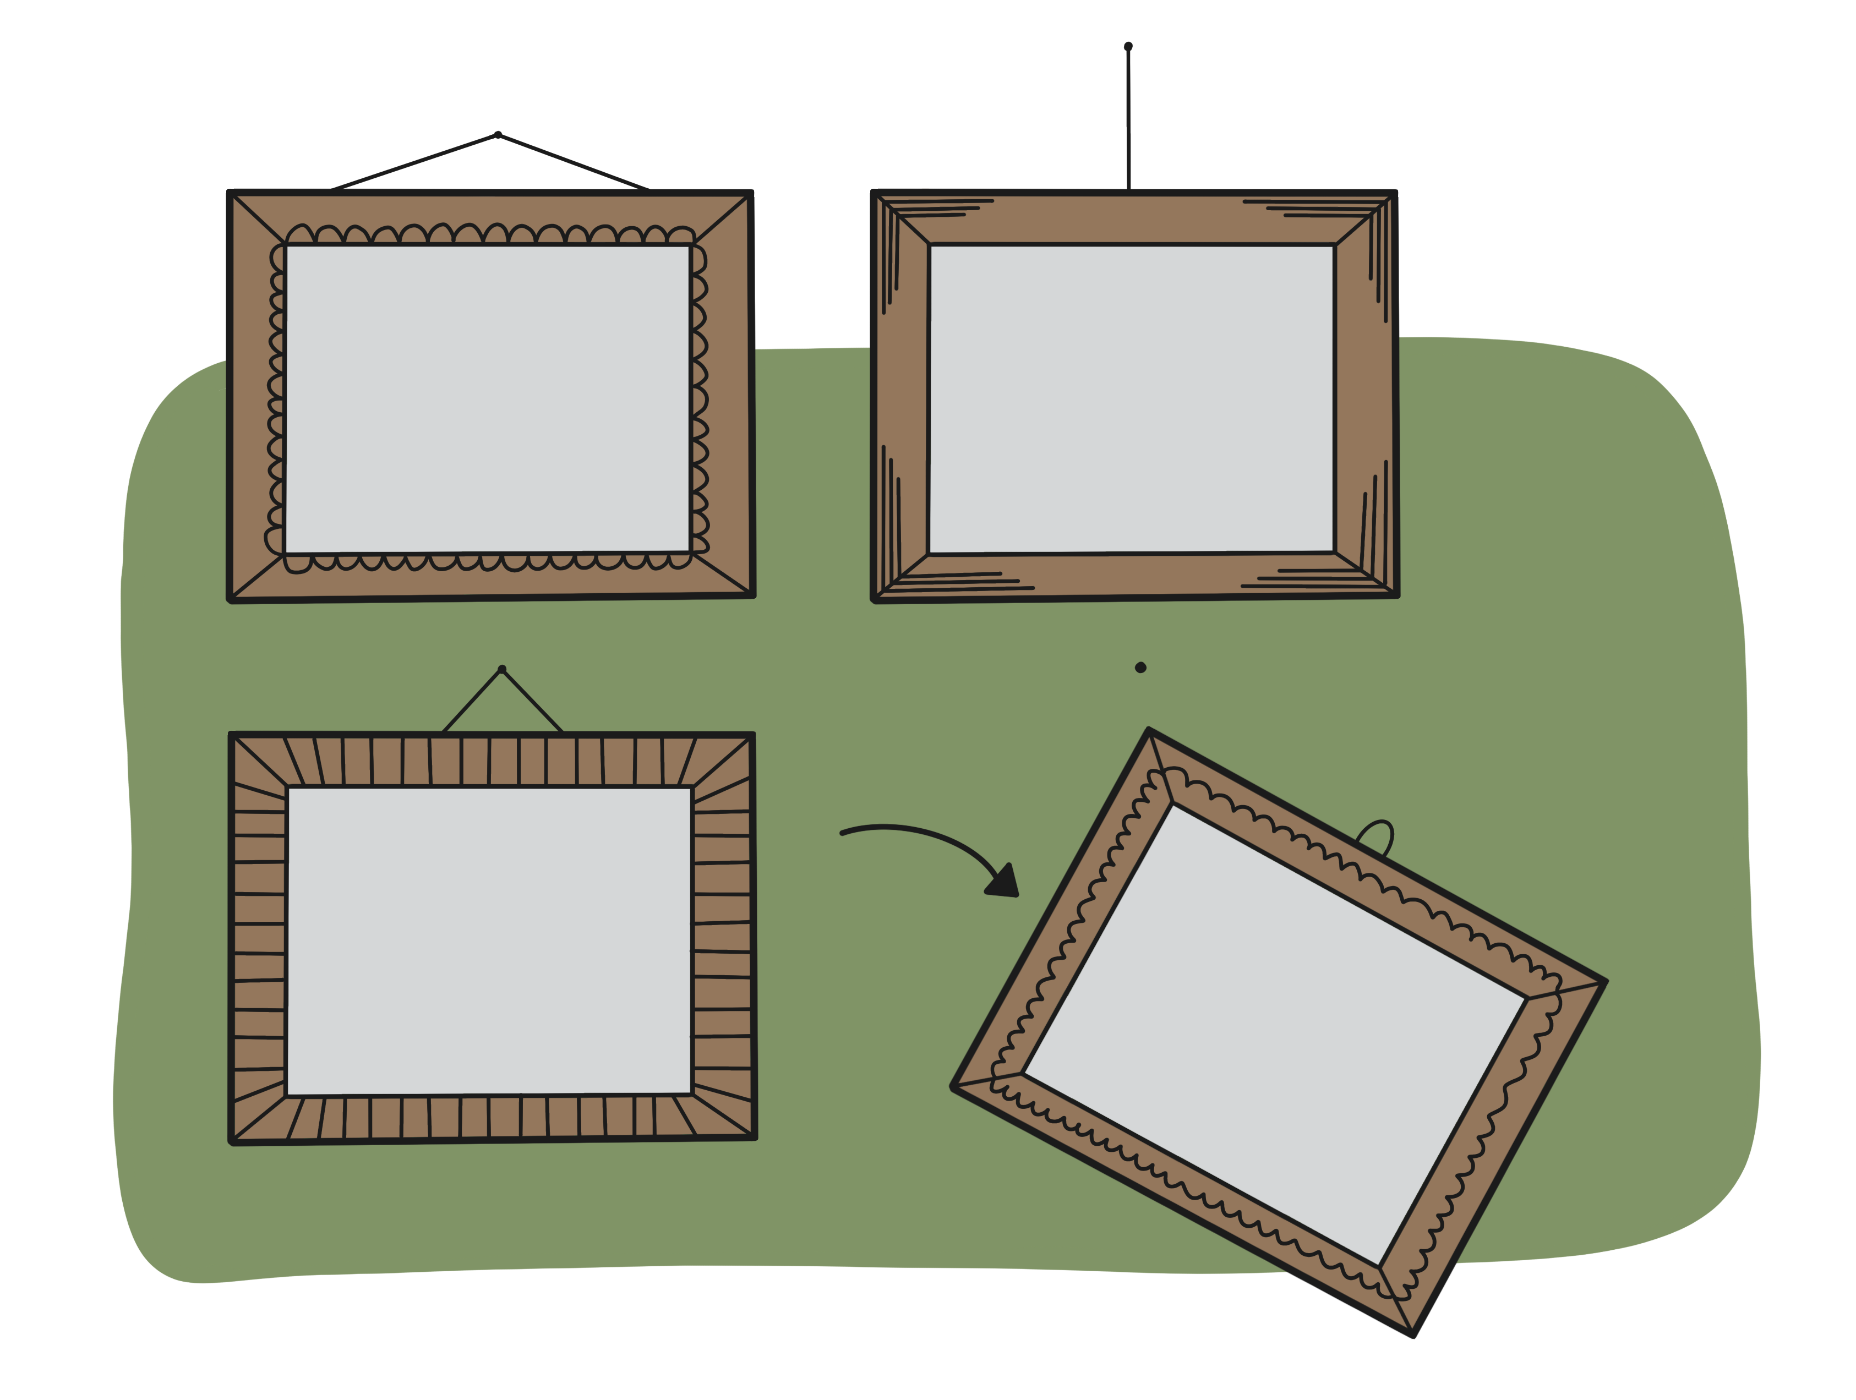
Hvem skal ut?
1
Starter
Dere skal nå få se fire bilder.
Kom med forslag: Hvem skal ut?
Notes:
Dette er en alternativ starter som ikke krever utstyr.
Hensikt
Starteren gir en morsom start på økta og gir elevene et inntrykk av hvor forskjellige roboter og deres funksjoner kan være.

Slide 4
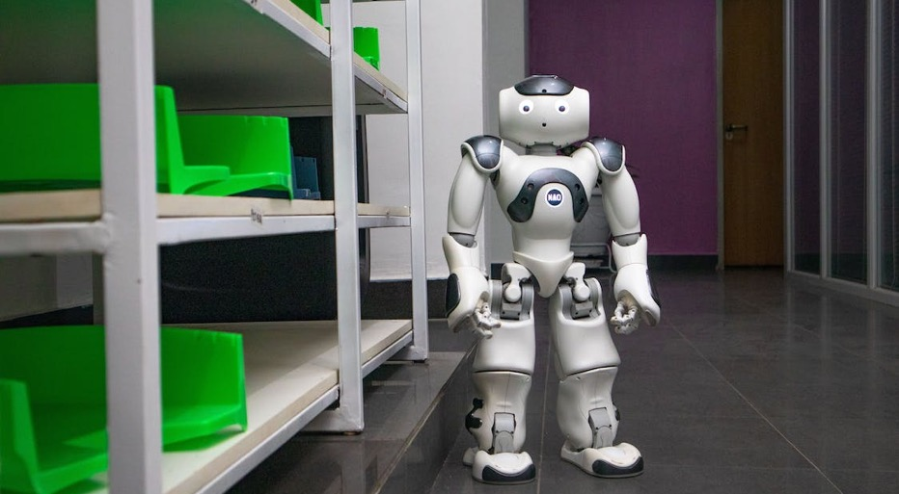
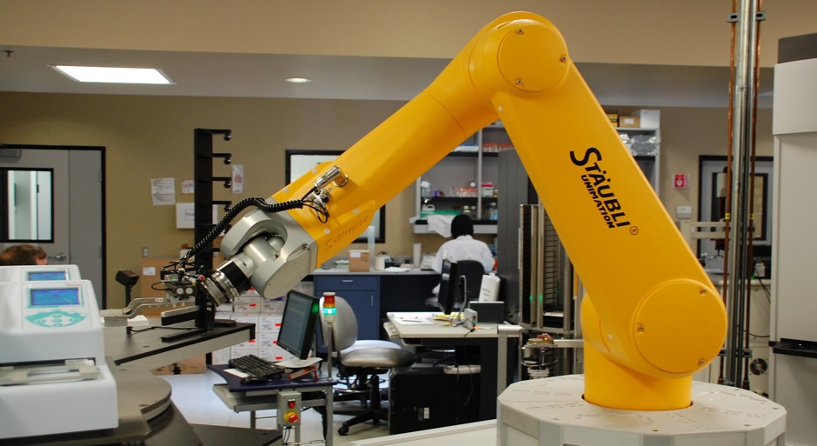
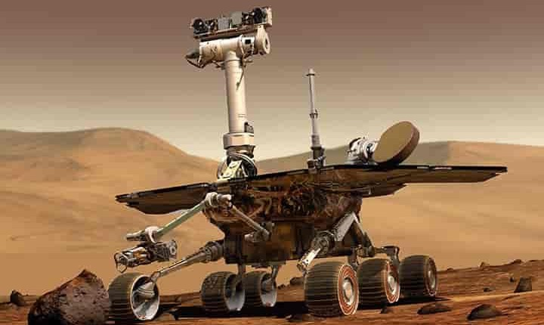
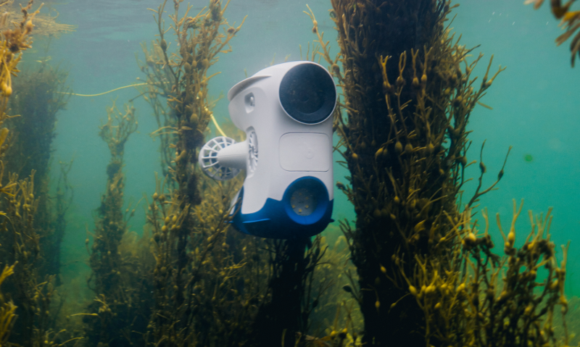
Hvem skal ut av disse fire bildene?
A
B
Hvem skal ut?
C
D
CC BY 4.0 Deed
Notes:
Gjennomføring
Del elevene inn i parene de skal jobbe i gjennom opplegget.
Gi elevparene et par minutt til å diskutere og la så de ulike elevparene får komme med sine forslag i plenum. Her er det ikke noe fasitsvar!
Ønsker du å bruke en annen starter? Andre startere finner du i Skaperskolens starter-bank: https://skaperskolen.no/startere/

Slide 5



Oppdrag
2
oppdrag
Lag og programmer en fjernstyrt robot som kan spille Robotball.
Notes:
Hensikt
Introdusere oppdraget til elevene.
Gjennomføring
Les opp oppdraget.

Slide 6

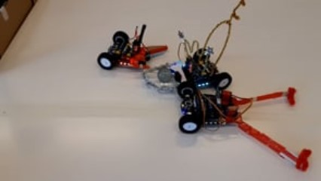

Hva er Robotball?
2
Oppdrag
Notes:
Hensikt
Filmen skal gi elevene en forståelse av hva robotball er og hvor de skal ende opp. Skap en forventning av storhet.
Gjennomføring
Klikk på bildet for å starte filmen som varer i 30 sek.
Hvis filmen ikke spilles av direkte i presentasjonen, kan du åpne den her:
https://skaperskolen.no/robotball-film/
Eller bruk neste skjulte lysbilde som lenker til den.

Slide 7
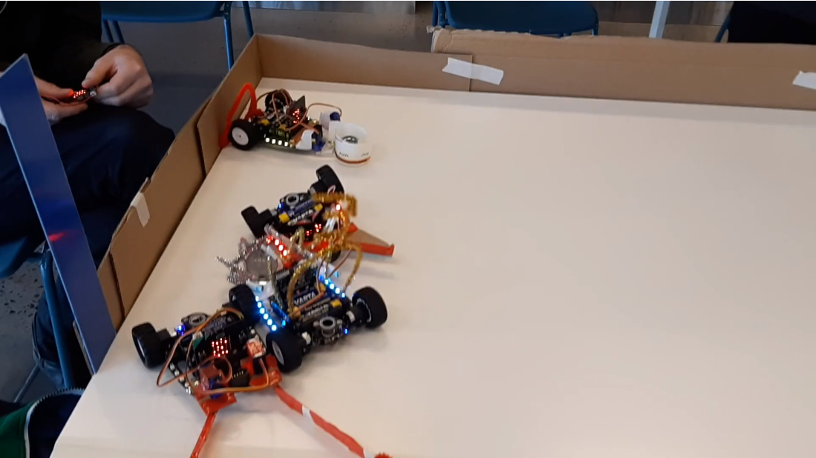
Hva er Robotball?
2
Innledning
Notes:
Hensikt
Filmen skal gi elevene en forståelse av hva robotball er og hvor de skal ende opp mot slutten av opplegget. Forvent storhet.
Gjennomføring
Klikk på bildet for å starte filmen som varer i 30 sek. Filmen ligger også her: https://skaperskolen.no/robotball-film/

Slide 8


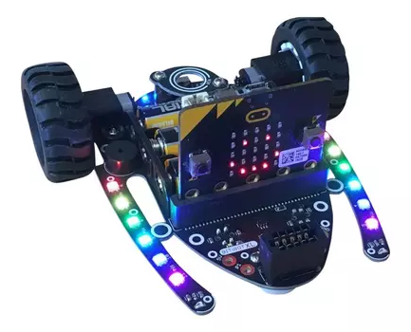

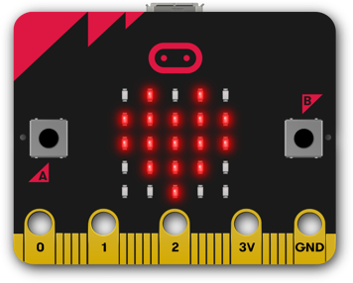
Kravspesifikasjon for fjernstyrt robot
Dere får en betaversjon av programmet for fjernkontrollen
Programmet må tilpasses/forbedres slik at
fjernkontrollen kommuniserer trådløst med roboten
roboten kan kjøre framover og bakover, svinge til venstre og høyre og stoppe
Kravspesifikasjon fjernkontroll
Selve roboten har en annen micro:bit som er ferdig programmert.
Dere skal installere og tilpasse programmet til fjernkontrollen (en egen micro:bit).
Trådløs kommunikasjon
Notes:
Hensikt
Gjennomgå kravspesifikasjonen (som de skal få utdelt etterpå).
Tips
Pass på at elevene får med seg at bit:bot-en har en egen micro:bit og at de skal bruke en annen micro:bit som fjernkontroll.

Slide 9

Video: micro:bit radio
Notes:
Hensikt
Filmen forklarer hvordan radiofunksjonen til micro:bit fungerer.
Tips
Har elevene jobbet med radiofunksjonen til micro:bit før, kan filmen droppes.
Hvis filmen ikke spilles av direkte i presentasjonen, kan du åpne den her:
https://www.youtube.com/watch?v=rvymAr6WqrQ
Eller bruk neste skjulte lysbilde som lenker til den.

Slide 10
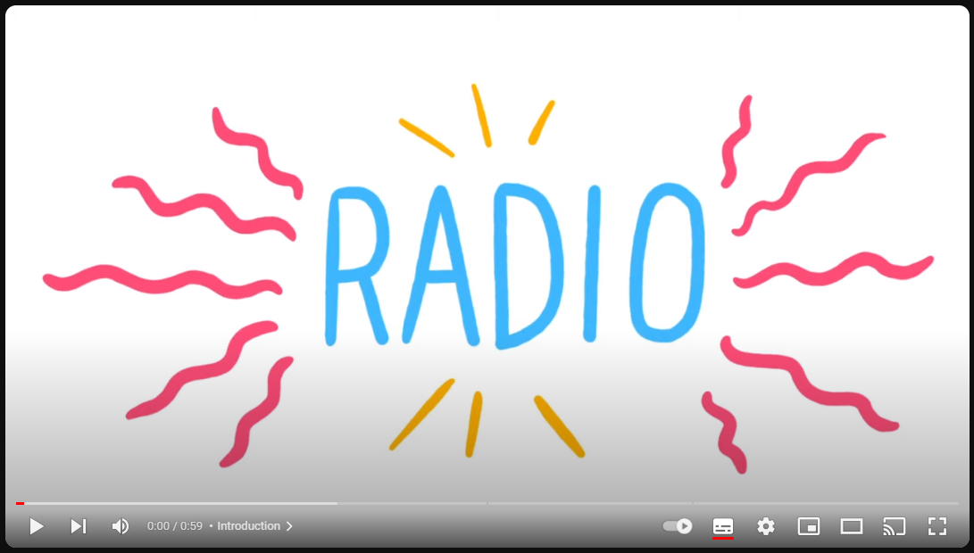
Slik fungerer radiofunksjonen
Slik fungerer radiofunksjonen
Notes:
Klikk på bildet for å gå til filmen.

Slide 11
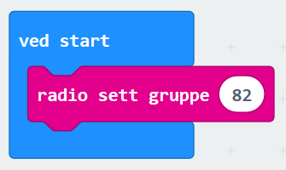
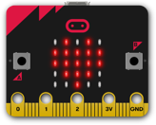


Sender og mottaker settes til samme gruppe
Sender og mottaker må settes til samme gruppe i programmet
Kravspesifikasjon fjernkontroll
Sender
0
Radiokanalen til bit:bot.en deres vises på skjermen
Mottaker
0
Notes:
Hensikt
Fremheve kritisk informasjon for at fjernkontrollen skal kommunisere trådløst med (riktig) robot.
Gjennomføring
Vurder om du skal presisere for elevene at det ikke er lov å bruke andres kanaler for å sabotere. Gir man den infoen risikerer man samtidig at elevene blir oppmerksomme på noe de i utgangspunktet ikke hadde tenkt på …

Slide 12

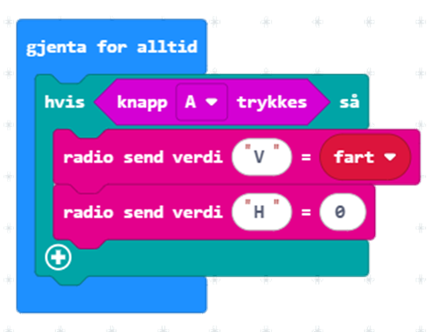
Kommandoer som bit:bot forstår
H: Høyrehjul
V: Venstrehjul
Kravspesifikasjon fjernkontroll
farten på hjulet,
et tall fra 0 til 100

Slide 13

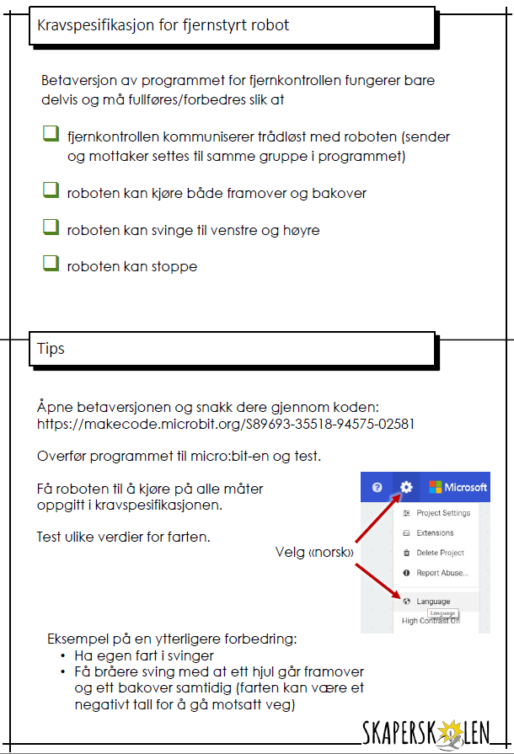
Lag fjernkontroll
4
Dere trenger
datamaskin
arket med kravspesifikasjon
micro:bit m/ledning
bit:bot m/batteri og egen micro:bit
Test mye underveis!
Programmere fjernkontroll
Notes:
Hensikt
Elevene må bruke kravspesifikasjonen og hjelpearket for å få lagd fjernkontrollen.
Tid
Forslag: 30 min
Kritisk punkt: Når det er igjen 5 minutter, sjekk at alle elevparene har en robot som kan styres. Hvis de ikke er i mål og har rotet til programmet, gi dem ferdig program: https://makecode.microbit.org/_6jzDcbUFbCLV

Slide 14

Vi skal nå lage Robotball-reglene sammen
5
Kamplengde
Tre minutter
Fem minutter
Lage regler
Antall baller
To
Fire
Skal ballen tilbake på banen etter scoring?
Ja
Nei
Skal det være lov å hjelpe
fastkjørte roboter?
Ja
Nei
Notes:
Hensikt
Elevene får være med å bestemme reglene ved avstemming. Elevene har trolig ikke spilt robotball før, så det kan hende det er hensiktsmessig å endre reglene etter hvert. Da er det fint om det gjøres nye avstemninger (eller at lærer begrunner godt hvorfor det endres, f.eks. at kampene må være kortere for at det skal bli tid nok til kampene).
Eksempler på andre regler det ev. kan utvides med: ball eller puck, to eller fire mål på en bane
Gjennomføring
Elevene stemmer på én regel av gangen ved håndsopprekning. Det er lagt inn animasjon på de grønne boksene, slik at du kan klikke på det svaret klassen lander på.

Slide 15


Laginndeling
5
Lage regler
VS
Notes:
Hensikt
Ved at hvert lag har flere roboter utvides mulighetene for samarbeid og ulike strategier/roller.
Gjennomføring
Del elevparene inn i lag. Ett lag består i utgangspunktet av to elevgrupper og hvert lag har to (eller flere) roboter. Det er lurt å ha tenkt gjennom på forhånd antall lag ut fra antallet elever, antallet roboter dere har og passende kampoppsett.
Det er viktig at det blir klart for elevene at lagets to roboter godt kan ha ulikt ekstrautstyr.

Slide 16

Laginndeling ut fra radiogruppe
5
1 Rød 2 Rød | 3 Gul 4 Gul
5 Blå 6 Blå | 7 Grønn 8 Grønn
9 Rosa 10 Rosa | 11 Turkis 12 Turkis
13 Oransje 14 Oransje | 15 Lilla 16 Lilla
17 Hvit 18 Hvit | 19 Lys blå 20 Lys blå
Dele inn i lag
Notes:
Hensikt
Når man spiller robotball består hvert lag av to roboter. Dette åpner for samarbeid, ulike strategier og morsomme løsninger.
Gjennomføring
Fargene i tabellen tilsvarer fargen på lysene til de ulike robotene. F.eks. vil både robot 3 og 4 ha gule lys.
Tabellen viser 10 ulike lag (40 elever).

Slide 17
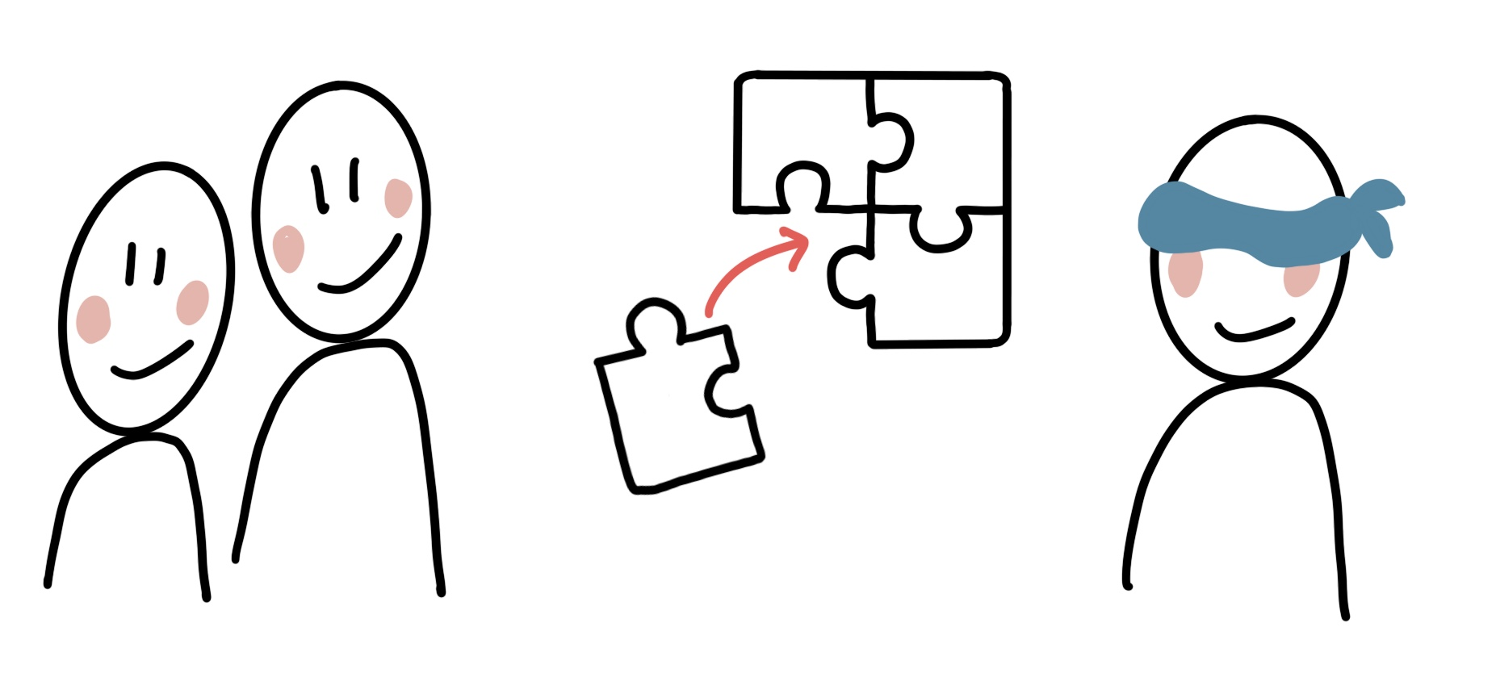
BYGGMESTER
Notes:
Her kan det passe å ta pause/lunsj I opplegget. Etterpå kan dere begynne på med en starter.
Tid: 5 min
Hensikt:
Danne grunnlaget for et godt samarbeid på gruppa.
Gjennomføring:
I grupper på tre velges en byggmester.
Byggmesteren er den som skal pusle puslespillet, og har bind for øynene.
De to andre på gruppen skal gi instruksjoner til byggmesteren om hvordan han eller hun skal pusle sammen puslespillet.
Tips: Bruk et puslespill med 9 brikker.

Slide 18

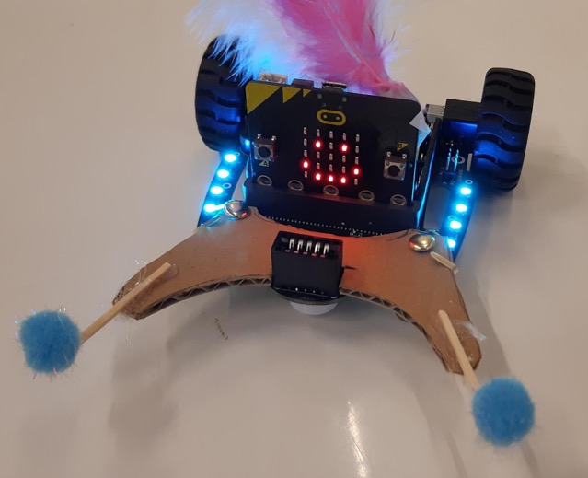
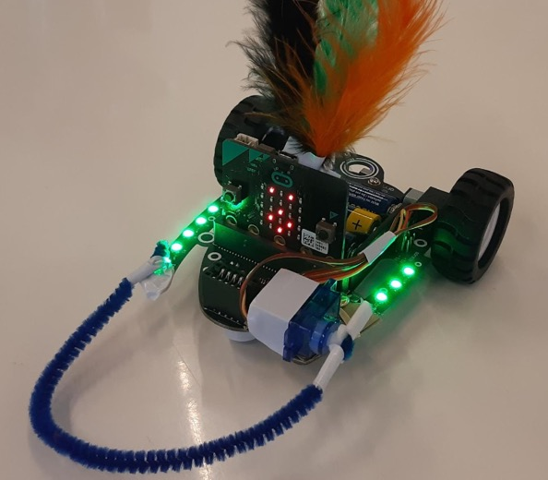
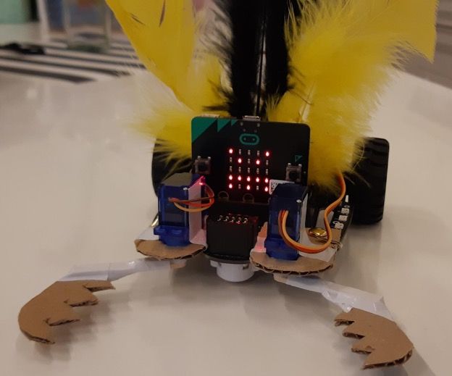
Gjør robotene uslåelige!
6
Rammer for ekstrautstyr
Vi skal nå se noen forslag til ekstrautstyr: skyver, fanger og klør.
Notes:
Hensikt
Gi elevene noen forslag som enten kan brukes direkte eller som inspirasjon for egne valg.

Slide 19

Skyver
6
Skyver ballen foran seg.
Fordeler:
enkel å lage
krever ikke koding
Ulemper:
lett å miste ballen
Rammer for ekstrautstyr

Slide 20

Fanger
6
Fanger og holder på ballen.
Fordeler:
lett å holde på ballen
ikke så vanskelig å lage eller kode
Ulemper:
litt vanskelig å fange ballen i fart
Rammer for ekstrautstyr

Slide 21

Klør
6
Griper ballen i klogrep.
Fordeler:
lett å gripe ballen
imponer vettet av vennene dine
Ulemper:
litt vanskeligere å bygge og kode
Rammer for ekstrautstyr

Slide 22
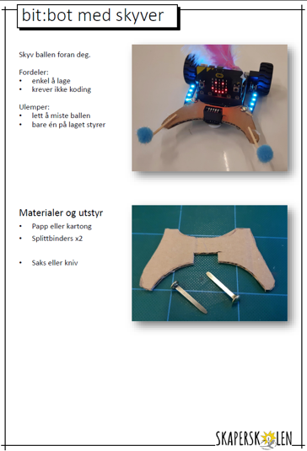
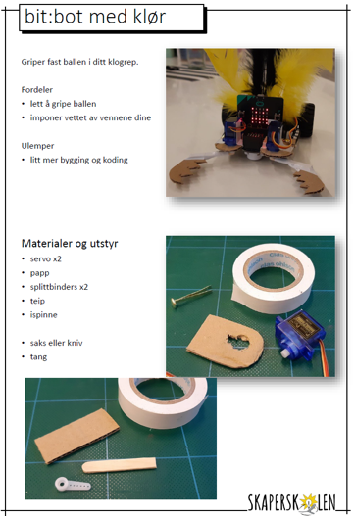
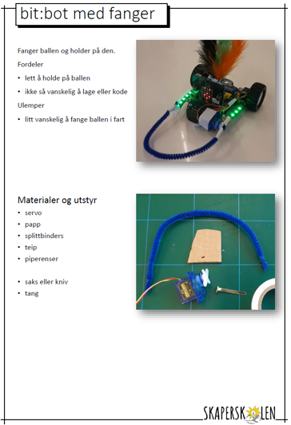
Instruksjonsark – bygging av ekstrautstyr
6
Dere velger selv hva slags ekstrautstyr dere vil bygge.
Dere kan basere dere på forslagene, eller lage noe helt eget.
Monteringstips finner dere på instruksjonsarkene.
Rammer for ekstrautstyr
Notes:
Gjennomføring
Fortell at/hvor du vil legge fram instruksjonsarkene etterpå.

Slide 23
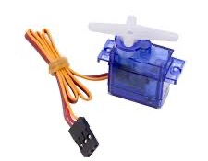
Bruk av servoer
6
Rammer for ekstrautstyr
Servoer er små moterer kan brukes for å styre verktøy/maskiner.
Det finnes to hovedtyper:
  de som kan rotere 180 grader frem og tilbake
  de som kan rotere så mye du vil (hjulene på bit:bot)
Nå skal vi bruke 180 grader-typen.
Notes:
Hensikt
Fremheve grunnleggende informasjon om servoer hvis elevene ikke allerede har brukt slike.

Slide 24
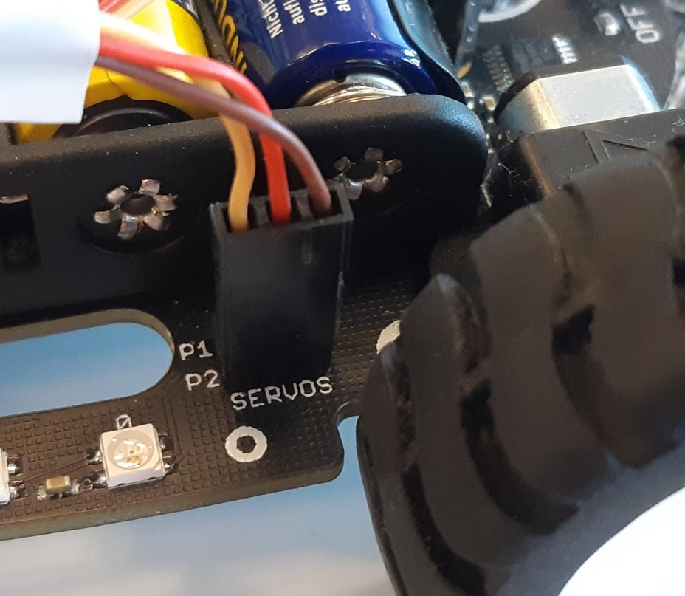
Koble til servoer
6
bit:bot-en har to kontakter til servoer, P1 og P2, foran det venstre hjulet.
Servoene kobles til slik at den brune/svarte ledningen er bakerst.
Rammer for ekstrautstyr
Notes:
Hensikt
Fremheve viktig informasjon om hvordan servoer kobles til bit:bot-en. (Info står også i elevheftet)

Slide 25
bit:bot-en forstår to kommandoer til
6
Rammer for ekstrautstyr
H: Høyrehjul
V: Venstrehjul
P1: Servo
P2: Servo
Notes:
Hensikt
Fremheve viktig informasjon om hvordan servoer kan styres av fjernkontroll. (Info står også i elevheftet)

Slide 26
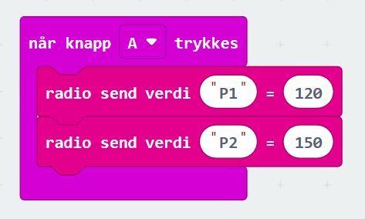
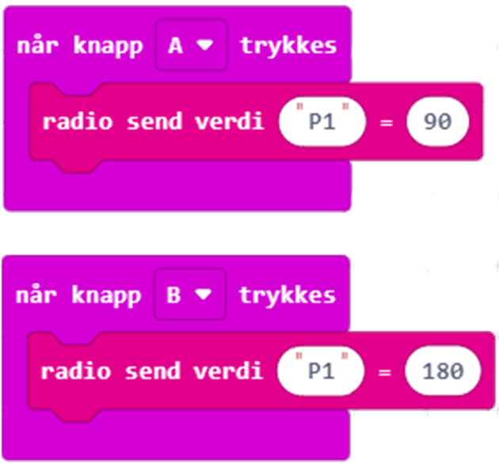
Hvordan styre servoene?
6
Rammer for ekstrautstyr
For å styre servoer sender du navnet på servoen sammen med det antallet grader du vil den skal gå til.
Dere kan styre to servoer samtidig hvis dere vil.
antall grader
MEN, knapp A og B brukes allerede til å styre hjulene … Så vi må bruke noe annet!
Notes:
Hensikt
Fremheve viktig informasjon om hvordan servoer kan styres av fjernkontroll. (Info står også i elevheftet)

Slide 27
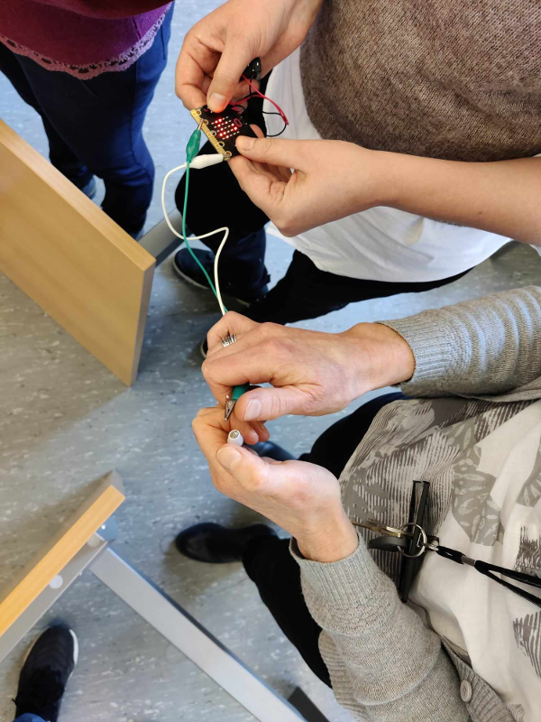
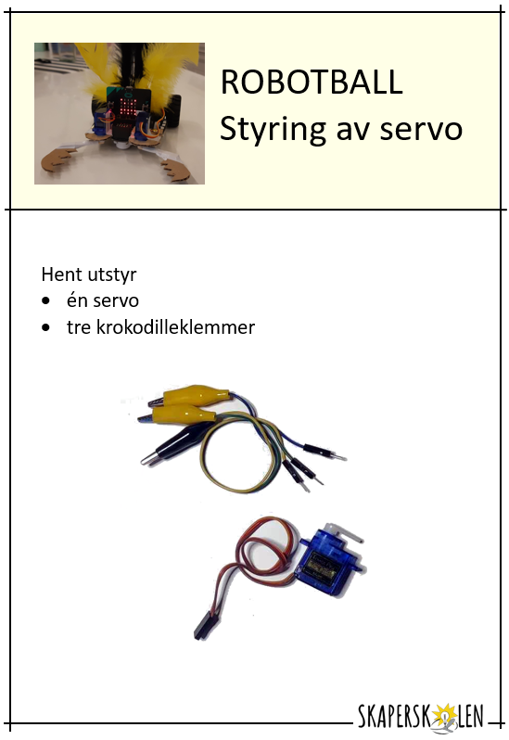
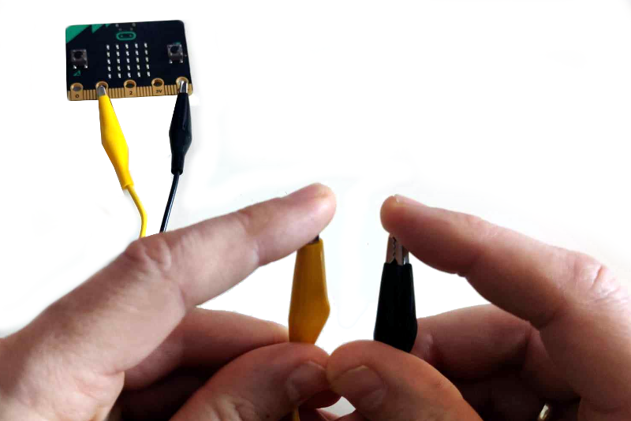
Hefte om montering og styring av servo
6
Den ene på laget styrer hjulene med knappene på micro:bit-en.
Rammer for ekstrautstyr
Den andre styrer servoene ved hjelp av ledningene.
Notes:
Gjennomføring
Fortell at/hvor du vil legge ut instruksjonsheftet.

Slide 28


Lag ekstrautstyr til robotene
7
Bygging av ekstrautstyr
Notes:
Gjennomføring
Elevene jobber. Assisterer dem og minn om tidsfrister.
Bidra til leken og trygg atmosfære:
- gi rom for feiling og utprøving
- oppmuntre til annerledes tenking og delingskultur (balanser konkurranseelementet)
Fortell elevene at de får mulighet til å videreutvikle og reparere robotene før runde 2

Slide 29



Vi spiller robotball – runde 1
8
Spille
robotball
Notes:
Gjennomføring
Her er det mange muligheter for kampoppsett etter hvor mye tid dere har. Men et lag trenger ikke spille mer enn én til to kamper før de har mulighet til å forbedre robotene.
Merk at det er mulig å styre andre gruppers roboter hvis du vet hvilken radiogruppe de er innstilt på. For å forhindre kreativ sabotasje i kampene kan det være lurt å forsikre seg om at alle som ikke er med har lagt fra seg sine micro:bit.

Slide 30
Forbedre robotene
9
Teknologi videreutvikles og forbedres basert på erfaring og testing.
Forbedre robotene
Kan roboten deres forbedres til de neste kampene?
Notes:
Hensikt
Framheve at teknologi videreutvikles og forbedres basert på erfaring og testing.
Gjennomføring
Gi elevene en tidsramme på hvor lang tid de har til å forbedre robotene før de skal spille nye kamper.

Slide 31
Vi spiller robotball – runde 2
10
Spille
robotball
Notes:
Gjennomføring
Fortsett turneringen.

Slide 32

Demonter og rydd
11
Demonter og rydd
Ta delene til roboten fra hverandre.
Sorter til gjenbruk det som er brukende.

Slide 33


Refleksjon
12
Var det gøy? Hvorfor / hvorfor ikke?
Klarte du å holde engasjementet oppe hele veien? Hvorfor / hvorfor ikke?
Var det noe som gjorde deg frustrert underveis? Fortell ...
Måtte dere feilsøke underveis? I så fall, hvordan kom dere videre? Fortell ...
Refleksjon
Notes:
Hensikt
Elevene blir i større grad bevisste sin rolle i samarbeidet, sine styrker og svakheter, samt hvilke deler av prosessen de likte mer eller mindre.
Gjennomføring
Prioriter å sette av tid på slutten til denne refleksjonen rundt opplevelsen. Bruk gjerne tenk-par-del / IPG der elevene først noterer seg noen stikkord når de sitter alene.

